Slide 1
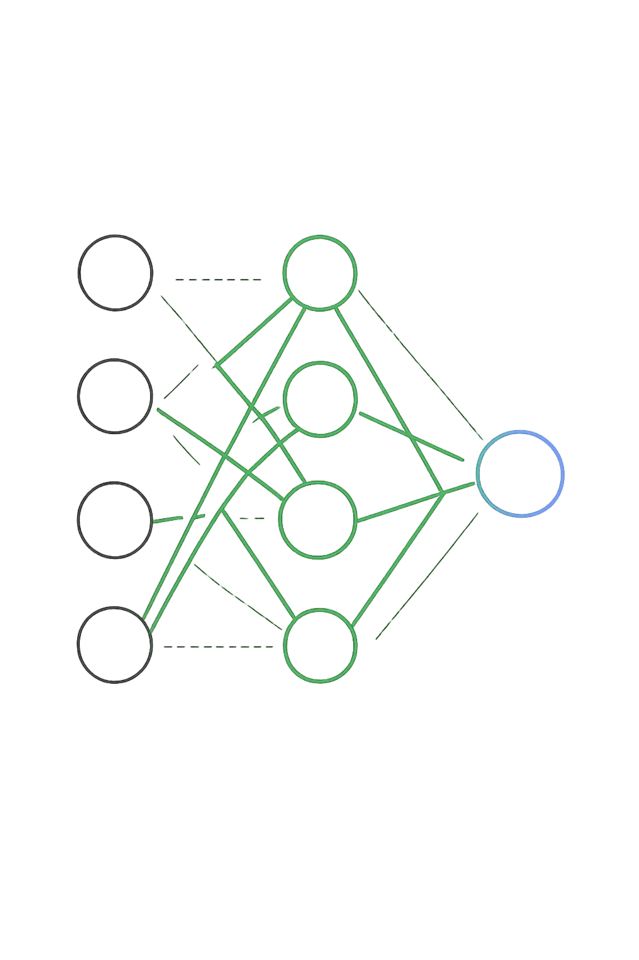
От модели к системе
Современный ИИ — это многоуровневая архитектура. В центре — фундаментальная модель, вокруг неё — управление контекстом, инструменты, поиск, выполнение кода и безопасность.
Качество системы определяется не числом параметров, а тем, что она способна выполнить от начала до конца.

Slide 2
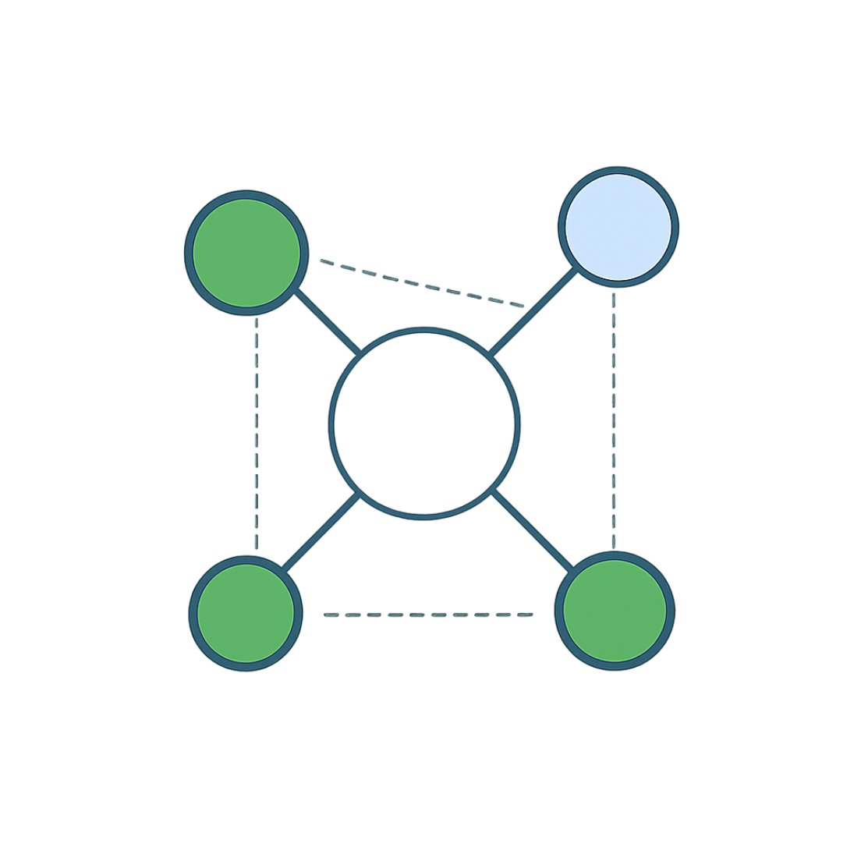
Семейство моделей вокруг общего ядра
Провайдеры строят не одну максимально большую модель, а семейство вариантов вокруг единого технологического направления.
Каждый вариант оптимизирован под свой баланс сложности, скорости и стоимости — чтобы не тратить дорогие вычисления на простые задачи.

Slide 3

Разреженные архитектуры и выборочная активация
Рост модели больше не означает пропорциональный рост вычислений. В каждый момент активируется только нужная часть параметров.
Это позволяет одновременно увеличивать потенциальную ёмкость системы и контролировать стоимость инференса.

Slide 4
Единая обработка разных форм информации
Текст
Изображения и видео
Аудио
Основа взаимодействия — язык и структурированные данные.
Визуальная информация воспринимается в едином контексте с текстом.
Звук становится равноправным входным каналом модели.
Мультимодальность превращается из дополнительной возможности в стандартное свойство фундаментальной модели.

Slide 5
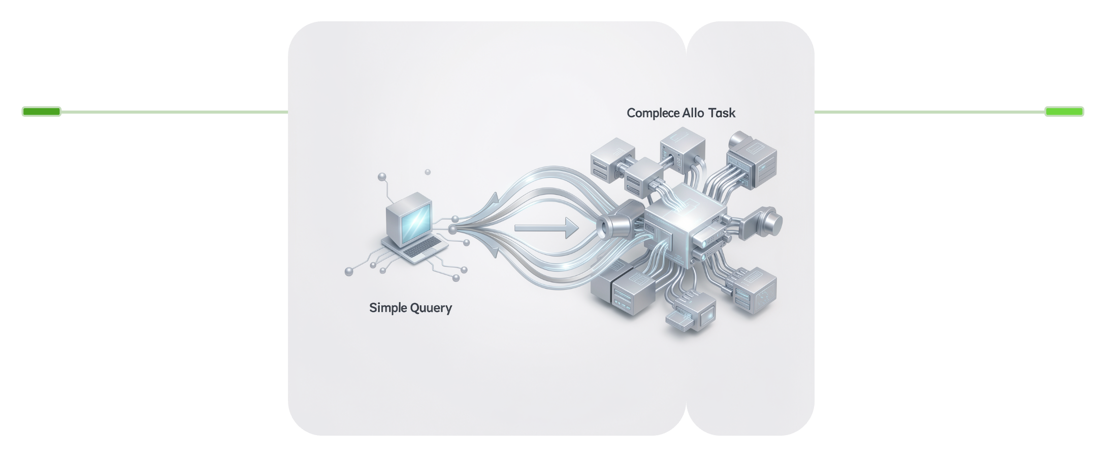
Динамическое распределение вычислений
Объём вычислений теперь меняется не только при обучении, но и во время выполнения запроса.
Стоимость определяется не размером входа и выхода, а сложностью самой задачи.
Простой запрос
Сложная задача
Минимальные вычисления, быстрый ответ
Максимальные ресурсы, глубокая обработка

Slide 6
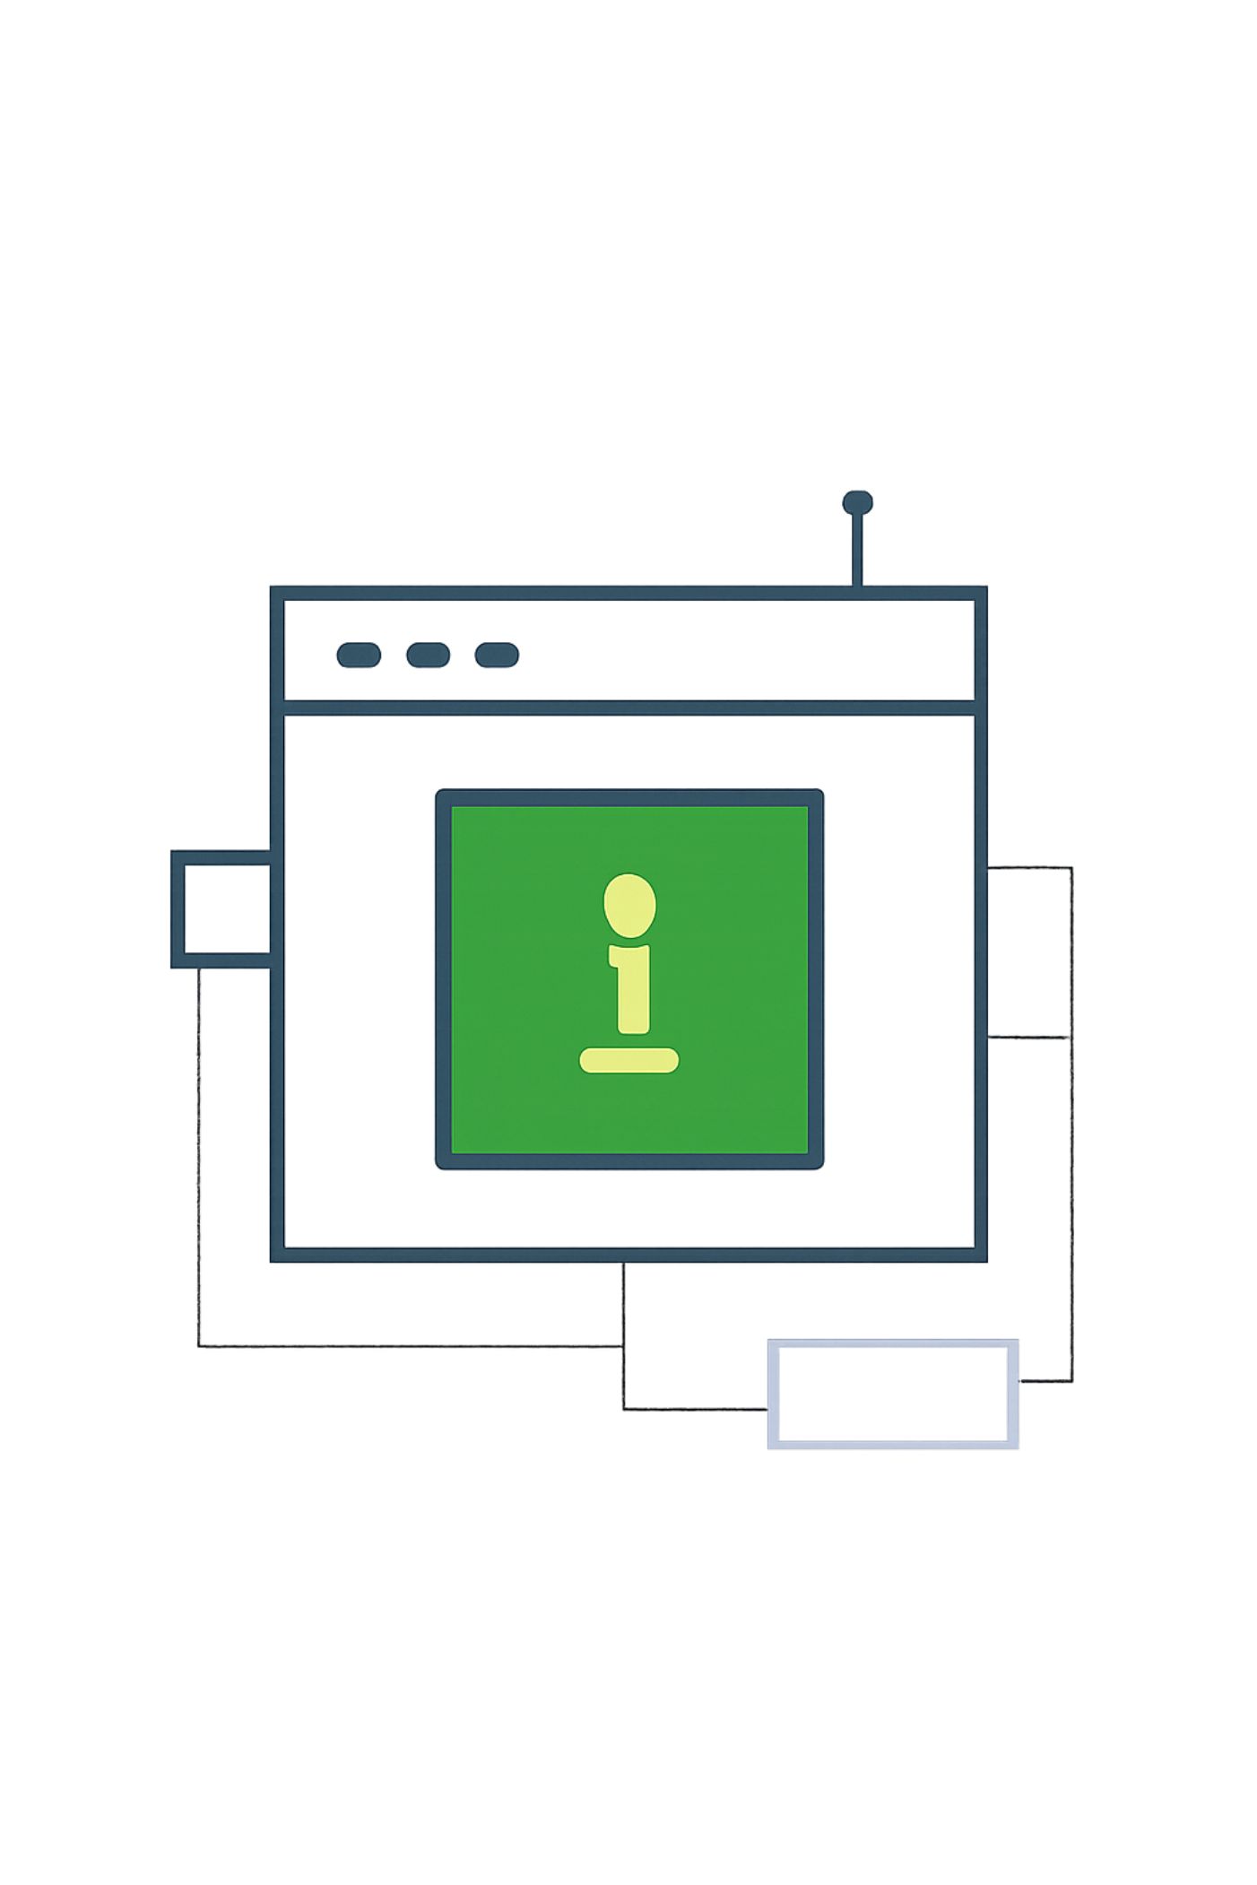
Контекст как рабочее пространство
Большой объём
Точный поиск
Контекстное окно охватывает целую информационную среду, а не отдельный документ.
Модель находит значимые данные внутри большого контекста без потери фокуса.
Согласованность
Действия остаются последовательными на протяжении всей работы.

Slide 7
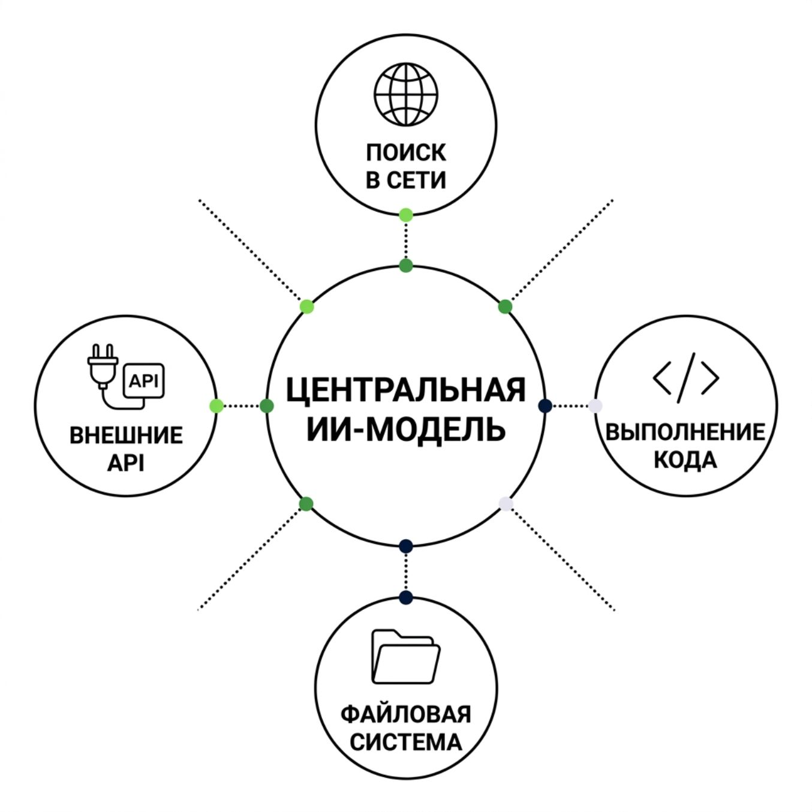
Инструменты как часть архитектуры
Модель больше не ограничена знаниями, зашитыми в параметры. Она обращается к поиску, выполняет код, работает с файлами и взаимодействует с внешними системами.
Архитектура разделяет рассуждение и получение фактов — это делает систему значительно надёжнее.

Slide 8
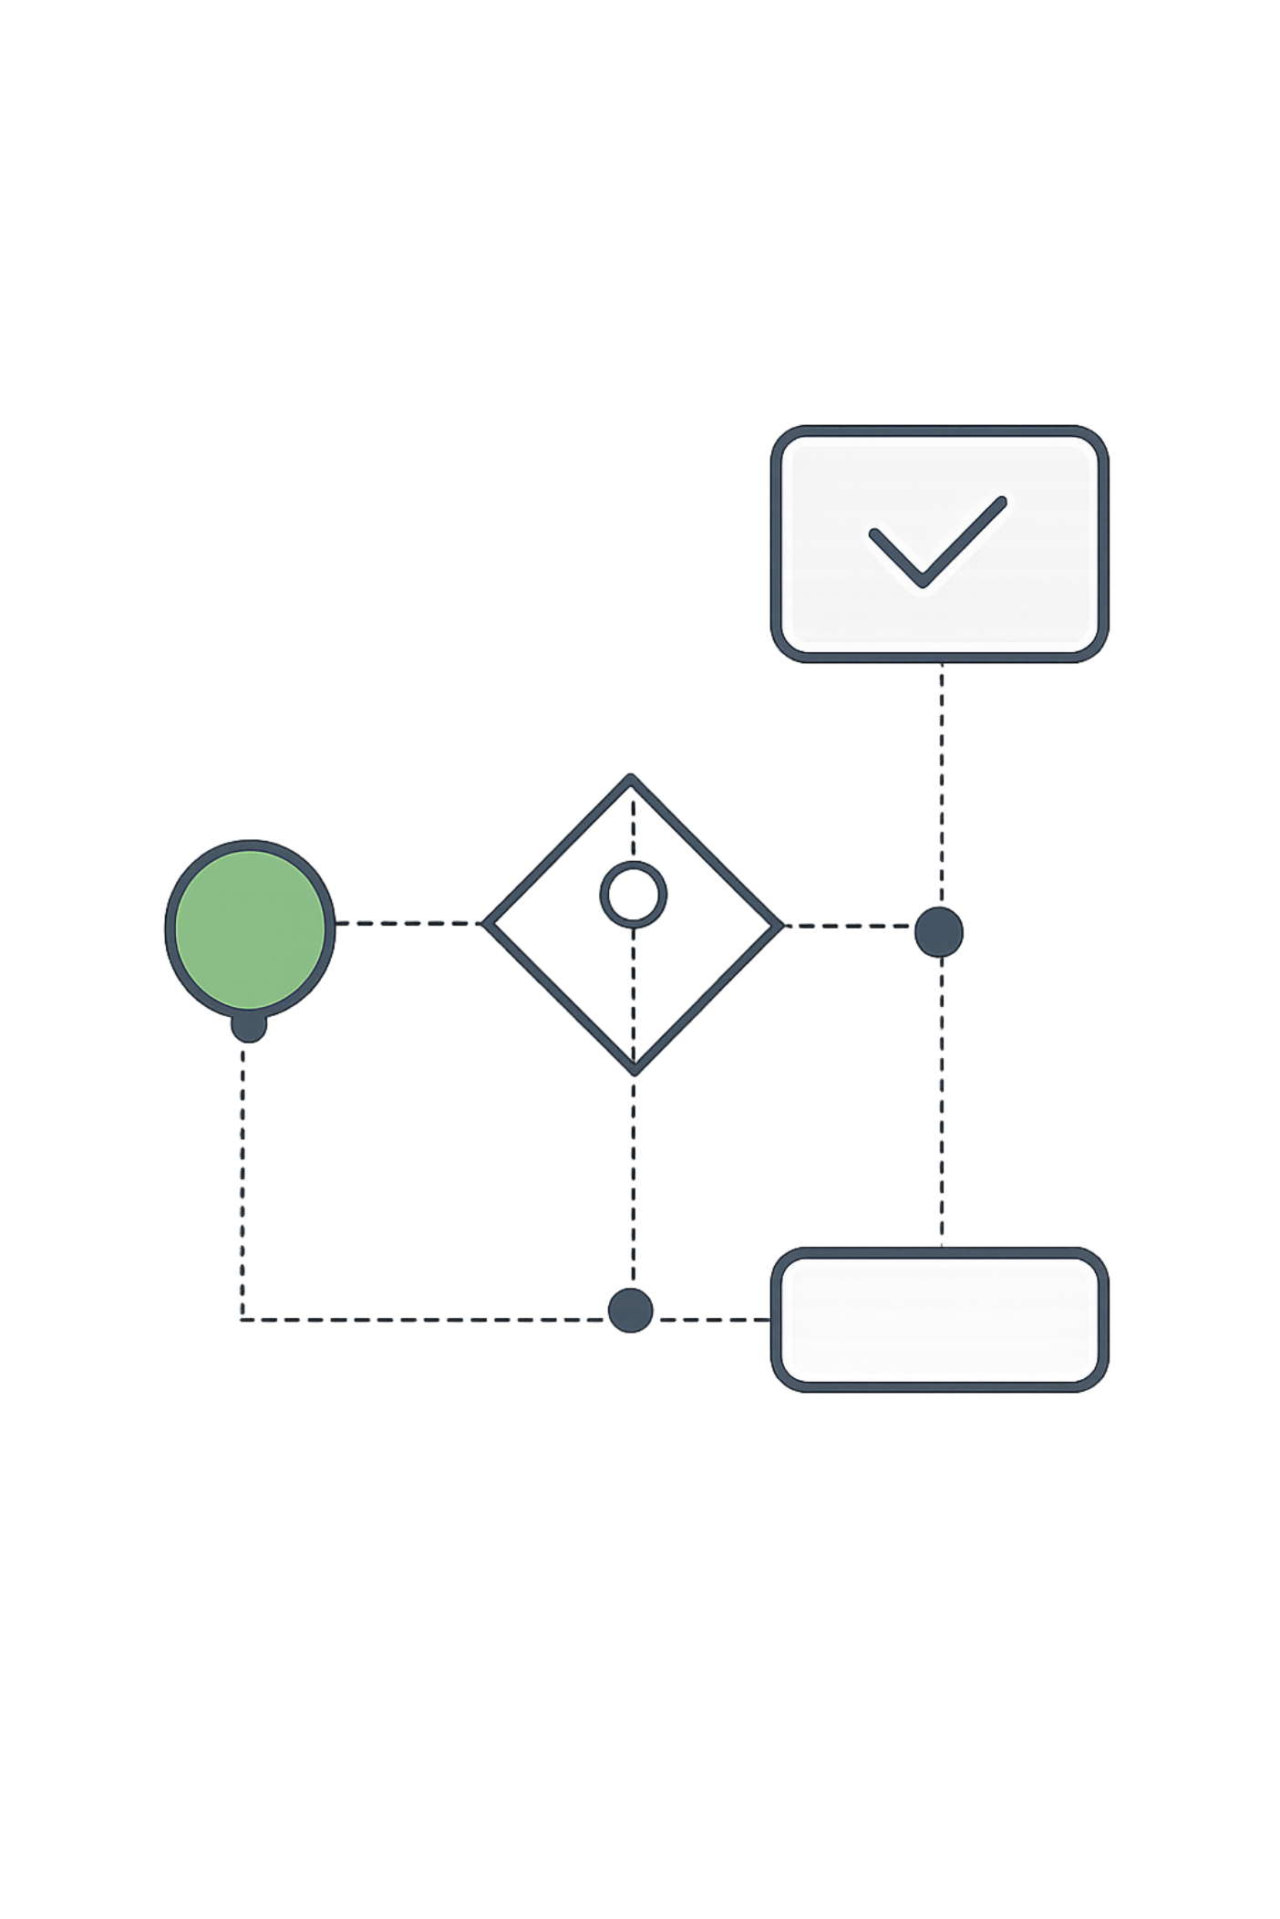
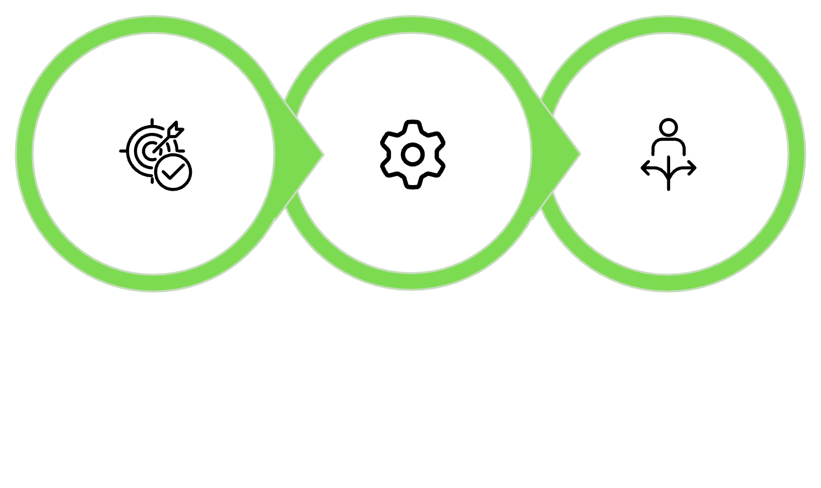
От ответа к последовательности действий
Получить цель
Выполнить и проанализировать
Решить следующий шаг
Единицей работы становится не одно сообщение, а целая траектория. Качество агента — это устойчивость всей цепочки решений.

Slide 9
Специализация на основе универсальной модели
Не с нуля
Принцип
Специализированные варианты строятся не как отдельные нейросети, а как мощное фундаментальное ядро с настроенным поведением и защитными механизмами под конкретную область.
Там, где особенно важны точность и специфическое поведение, универсальность уступает место целевой специализации.
Сначала — универсальная мощь. Затем — специализация поведения.

Slide 10
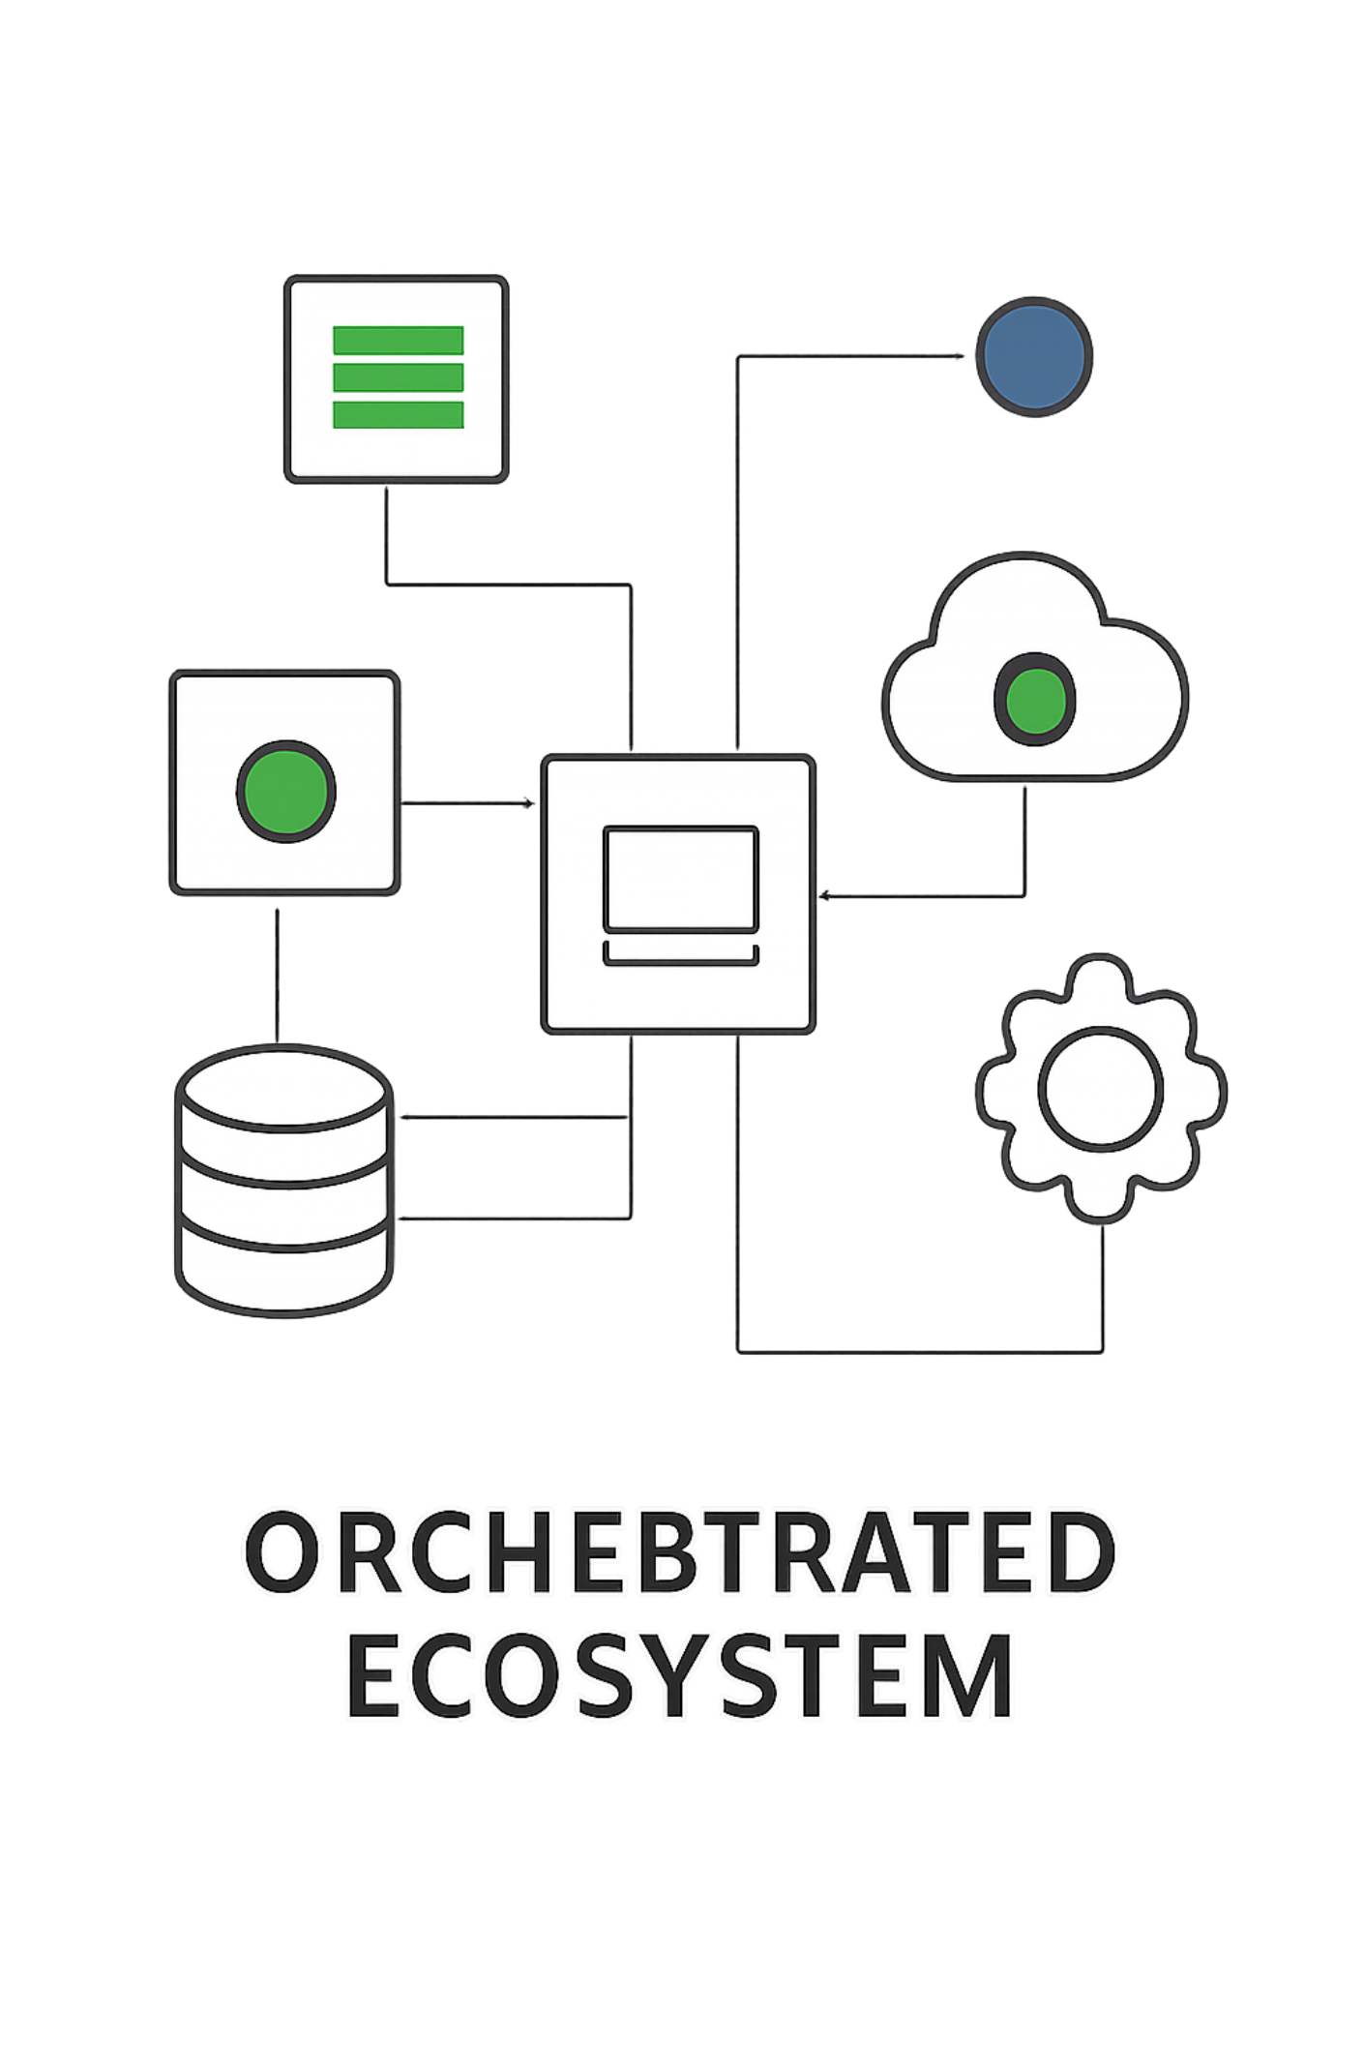
Управляемая вычислительная экосистема
Фундаментальная модель
Ядро системы с механизмами рассуждения.
Контекст и инструменты
Управление информацией и доступ к внешним ресурсам.
Агентный цикл
Кэширование, оркестрация и системы контроля.
Безопасность
Часть архитектуры, а не внешняя проверка.
Пользователь видит единый интерфейс — за ним работает управляемая экосистема.

